Slide 1
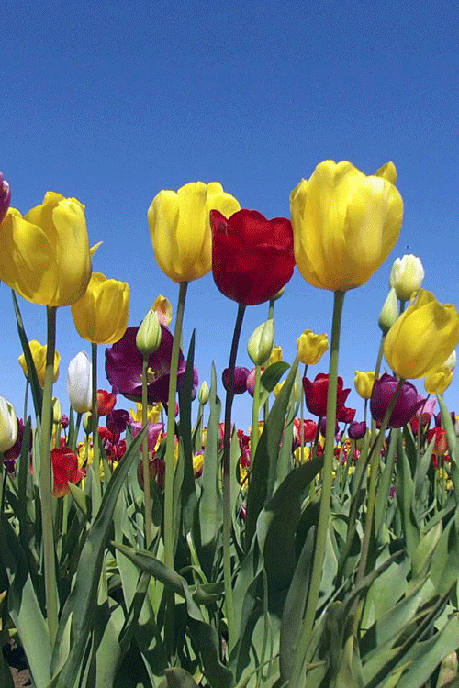
উপস্থিত সকলকে ধন্যবাদ

Slide 2
শিক্ষক পরিচিতি
অখিল চন্দ্র বর্মন
সহকারী শিক্ষক
নওদাবাস কে,এম,এস-সি উচ্চ বিদ্যালয়
হাতীবান্ধা,লালমনিরহাট
মোঃ০১৭৩২০৬৫২৭০

Slide 3
পাঠ পরিচিতি
শ্রেনিঃ-অষ্টম
শাখাঃ- ক
বিষয়ঃ-গণিত
অধ্যায়ঃ-পঞ্চম
সময়ঃ-৪০ মিনিট
তারিখঃ-

Slide 4
$\frac{a}{b}$ , $\frac{x^{2}+xy}{y}$ ,$\frac{a^{2}−ab+b^{2}}{a^{2}+ab+b^{2}}$
উপরের রাশিগুলোকে কী বলা হয় ?
বীজগণিতীয় ভগ্নাংশ

Slide 5
আজকের আলোচ্য বিষয়
বীজগণিতীয় ভগ্নাংশ

Slide 6
পাঠশেষে শিক্ষার্থীরাঃ-
বীজগণিতীয় ভগ্নাংশ লিখতে পারবে ।
বীজগণিতীয় ভগ্নাংশের যোগ,বিয়োগ ,গুণ ও ভাগ করতে পারবে ।

Slide 7
যদি p ও q দুইটি বীজগণিতীয় রাশি হয় , তবে $\frac{p}{q}$ একটি বীজগণিতীয় ভগ্নাংশ,যেখানে q$≠0 .এখানে \frac{p}{q}$
ভগ্নাংশটির p কে লব ও q কে হর বলা হয় ।
উদাহরনস্বরুপ ,$\frac{a}{b}$ ,$\frac{x^{2}+xy+y^{2}}{y^{2}+z^{2}}$ , ,$\frac{x^{2}+a^{2}}{x+a}$ ইত্যাদি বীজগণিতীয় ভগ্নাংশ ।

Slide 8
সমস্যাঃ-যোগ করঃ-
$\frac{2a}{3x^{2}y}$ ,$\frac{3b}{2xy^{2}}$ ,$\frac{a+b}{xy}$,
সমাধানঃ-$\frac{2a}{3x^{2}y}$ +$\frac{3b}{2xy^{2}}$ +$\frac{a+b}{xy}$
=$\frac{4ay+9bx+6xy(a+b)}{6x^{2}y^{2}}$
=$\frac{4ay+9bx+6xya+6bxy}{6x^{2}y^{2}}$
Ans:-$\frac{4ay+9bx+6xya+6bxy}{6x^{2}y^{2}}$

Slide 9
সমস্যাঃ- $\frac{21a^{4}b^{4}c^{4}}{4x^{3}y^{3}z^{3}}$ কে $\frac{7a^{2}b^{2}c^{2}}{12xyz}$ দ্বারা ভাগ কর ।
সমাধানঃ- $\frac{21a^{4}b^{4}c^{4}}{4x^{3}y^{3}z^{3}}$ $÷\frac{7a^{2}b^{2}c^{2}}{12xyz}$
=$\frac{21a^{4}b^{4}c^{4}}{4x^{3}y^{3}z^{3}}$ $×\frac{12xyz}{7a^{2}b^{2}c^{2}}$
= $\frac{9a^{2}b^{2}c^{2}}{x^{2}y^{2}z^{2}}$
Ans: -$\frac{9a^{2}b^{2}c^{2}}{x^{2}y^{2}z^{2}}$

Slide 10
দলীয় কাজ
$\frac{a^{3}+b^{3}}{a−b}$ কে $\frac{a^{2}−ab+b^{2}}{a^{2}−b^{2}}$ দ্বারা ভাগ কর ।

Slide 11
একক কাজ
গুণ করঃ- $\frac{x^{2}−y^{2}}{x^{2}−2xy+y^{2}}$ কে $\frac{x−y}{x^{3}−y^{3}}$ দ্বারা ।

Slide 12
বাড়ির কাজ
$\frac{x^{2}−7x+12}{x^{2}−4}$ কে $\frac{x^{2}−16}{x^{2}−3x+2}$ দ্বারা ভাগ কর ।

Slide 13
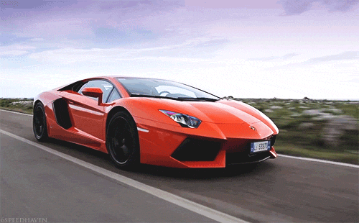
ধন্যবাদ সকলকে

